Slide 1

Agregación estadística para obtención de promedios multianuales compuestos y por fenómeno climatológico
github.com/rcfdtools/R.LTWB

Slide 2
Luego de validadas y completadas las series, y de realizada la marcación de años por fenómeno climatológico, se efectúa el proceso de agregación estadística para obtener los valores promedio multianuales requeridos en cada estación por parámetro hidro-climatológico y para su interpolación espacial.

Slide 3
Objetivos

Slide 4

Agregar estadísticamente los registros compuestos de cada estación para obtener los valores promedio multianuales requeridos para la creación de mapas continuos interpolados. Segmentar las series de datos por parámetro y por fenómeno climatológico (El Niño, La Niña y Neutro) y realizar su agregación a valores promedio multianuales. Graficar los registros agregados mensuales y anuales de cada parámetro para todas las estaciones del arreglo de datos. Graficar los valores agregados de promedio multianual para datos compuestos y por fenómeno. Obtener y graficar valores zonales para cada parámetro estudiado.

Slide 5
Agregar estadísticamente los registros compuestos de cada estación para obtener los valores promedio multianuales requeridos para la creación de mapas continuos interpolados. Segmentar las series de datos por parámetro y por fenómeno climatológico (El Niño, La Niña y Neutro) y realizar su agregación a valores promedio multianuales. Graficar los registros agregados mensuales y anuales de cada parámetro para todas las estaciones del arreglo de datos. Graficar los valores agregados de promedio multianual para datos compuestos y por fenómeno. Obtener y graficar valores zonales para cada parámetro estudiado.

Slide 6
Agregar estadísticamente los registros compuestos de cada estación para obtener los valores promedio multianuales requeridos para la creación de mapas continuos interpolados. Segmentar las series de datos por parámetro y por fenómeno climatológico (El Niño, La Niña y Neutro) y realizar su agregación a valores promedio multianuales. Graficar los registros agregados mensuales y anuales de cada parámetro para todas las estaciones del arreglo de datos. Graficar los valores agregados de promedio multianual para datos compuestos y por fenómeno. Obtener y graficar valores zonales para cada parámetro estudiado.

Slide 7
Agregar estadísticamente los registros compuestos de cada estación para obtener los valores promedio multianuales requeridos para la creación de mapas continuos interpolados. Segmentar las series de datos por parámetro y por fenómeno climatológico (El Niño, La Niña y Neutro) y realizar su agregación a valores promedio multianuales. Graficar los registros agregados mensuales y anuales de cada parámetro para todas las estaciones del arreglo de datos. Graficar los valores agregados de promedio multianual para datos compuestos y por fenómeno. Obtener y graficar valores zonales para cada parámetro estudiado.

Slide 8
Agregar estadísticamente los registros compuestos de cada estación para obtener los valores promedio multianuales requeridos para la creación de mapas continuos interpolados. Segmentar las series de datos por parámetro y por fenómeno climatológico (El Niño, La Niña y Neutro) y realizar su agregación a valores promedio multianuales. Graficar los registros agregados mensuales y anuales de cada parámetro para todas las estaciones del arreglo de datos. Graficar los valores agregados de promedio multianual para datos compuestos y por fenómeno. Obtener y graficar valores zonales para cada parámetro estudiado.

Slide 9
Procedimiento general

Slide 10
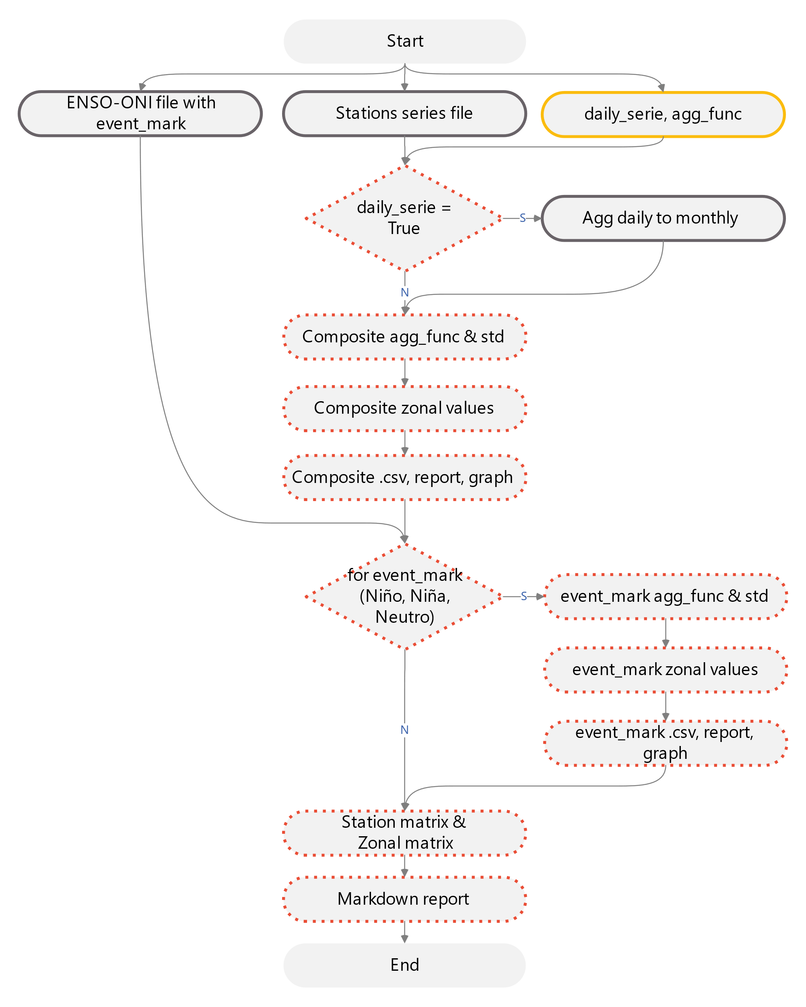
Convenciones generales en diagramas: clases de entidad en azul, datasets en gris oscuro, grillas en color verde, geo-procesos en rojo, procesos automáticos o semiautomáticos en guiones rojos y procesos manuales en amarillo. Líneas conectoras con guiones corresponden a procedimientos opcionales.

Slide 11
Convenciones generales en diagramas: clases de entidad en azul, datasets en gris oscuro, grillas en color verde, geo-procesos en rojo, procesos automáticos o semiautomáticos en guiones rojos y procesos manuales en amarillo. Líneas conectoras con guiones corresponden a procedimientos opcionales.

Slide 12
Funcionalidades del script

Slide 13
Agregación estadística de datos diarios a mensuales y anuales. Agregación estadística de datos mensuales a anuales. Segmentación y agregación de series por fenómeno climatológico. Agregación mensual multianual. Generación de gráficas de análisis. Generación de reporte detallado Markdown y tablas de valores agregados y desviaciones estándar en formato de texto separado por comas .csv.

Slide 14
Agregación estadística de datos diarios a mensuales y anuales. Agregación estadística de datos mensuales a anuales. Segmentación y agregación de series por fenómeno climatológico. Agregación mensual multianual. Generación de gráficas de análisis. Generación de reporte detallado Markdown y tablas de valores agregados y desviaciones estándar en formato de texto separado por comas .csv.

Slide 15
Agregación estadística de datos diarios a mensuales y anuales. Agregación estadística de datos mensuales a anuales. Segmentación y agregación de series por fenómeno climatológico. Agregación mensual multianual. Generación de gráficas de análisis. Generación de reporte detallado Markdown y tablas de valores agregados y desviaciones estándar en formato de texto separado por comas .csv.

Slide 16
Agregación estadística de datos diarios a mensuales y anuales. Agregación estadística de datos mensuales a anuales. Segmentación y agregación de series por fenómeno climatológico. Agregación mensual multianual. Generación de gráficas de análisis. Generación de reporte detallado Markdown y tablas de valores agregados y desviaciones estándar en formato de texto separado por comas .csv.

Slide 17
Agregación estadística de datos diarios a mensuales y anuales. Agregación estadística de datos mensuales a anuales. Segmentación y agregación de series por fenómeno climatológico. Agregación mensual multianual. Generación de gráficas de análisis. Generación de reporte detallado Markdown y tablas de valores agregados y desviaciones estándar en formato de texto separado por comas .csv.

Slide 18
Agregación estadística de datos diarios a mensuales y anuales. Agregación estadística de datos mensuales a anuales. Segmentación y agregación de series por fenómeno climatológico. Agregación mensual multianual. Generación de gráficas de análisis. Generación de reporte detallado Markdown y tablas de valores agregados y desviaciones estándar en formato de texto separado por comas .csv.

Slide 19
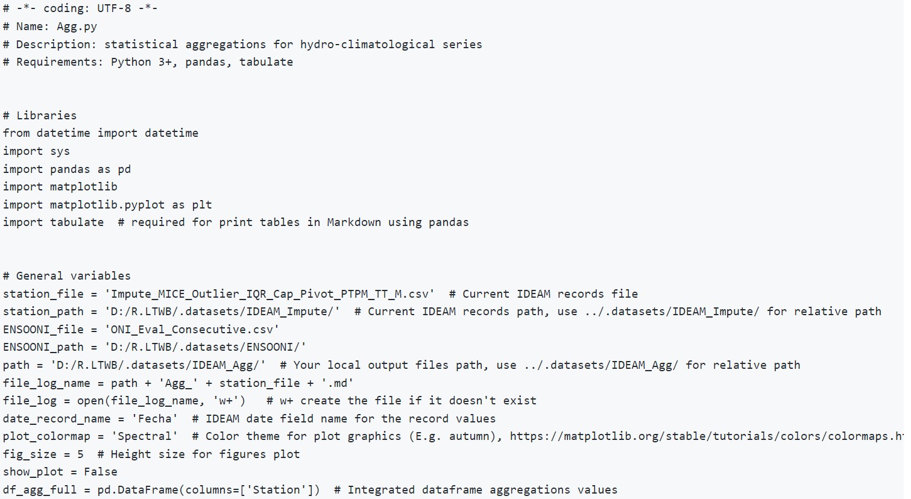

Slide 20
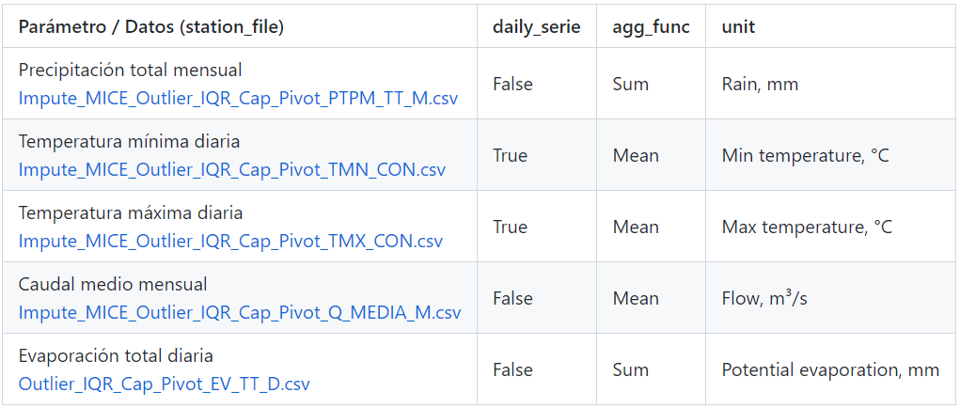

Slide 21
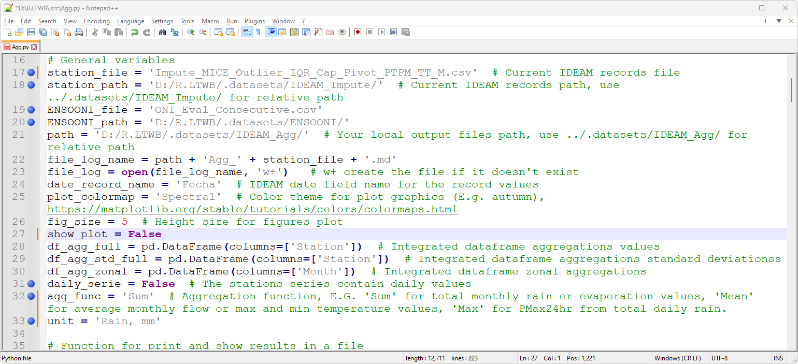

Slide 22
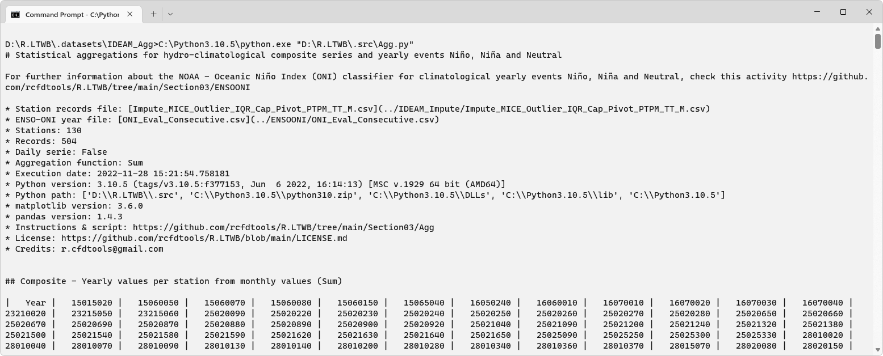
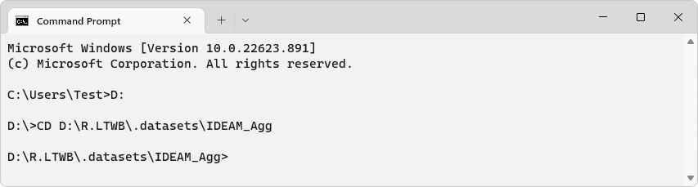

Slide 23
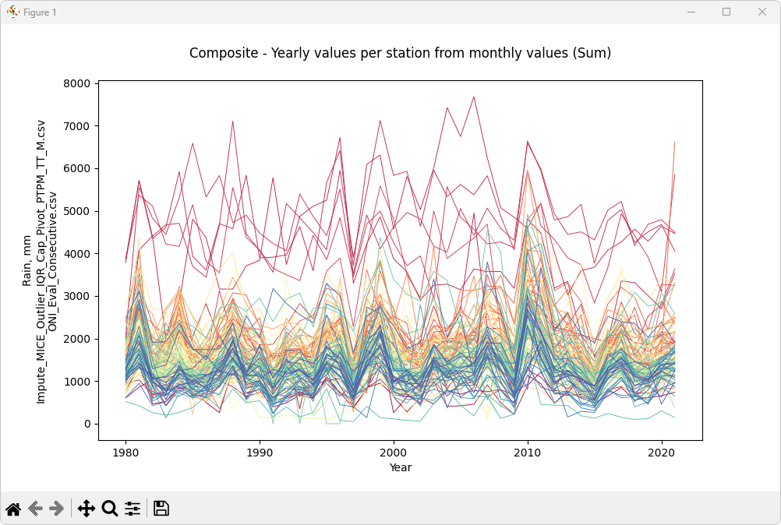
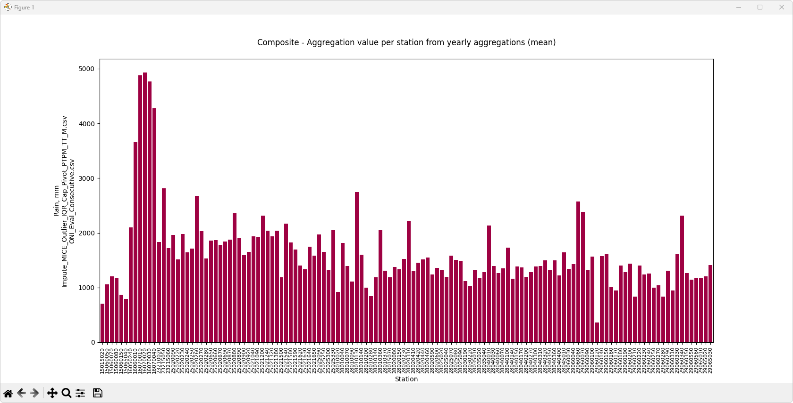

Slide 24
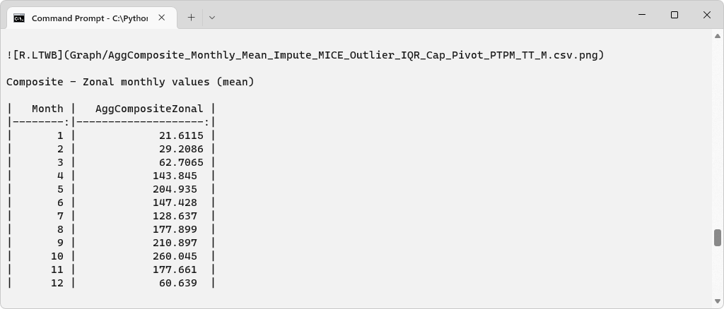
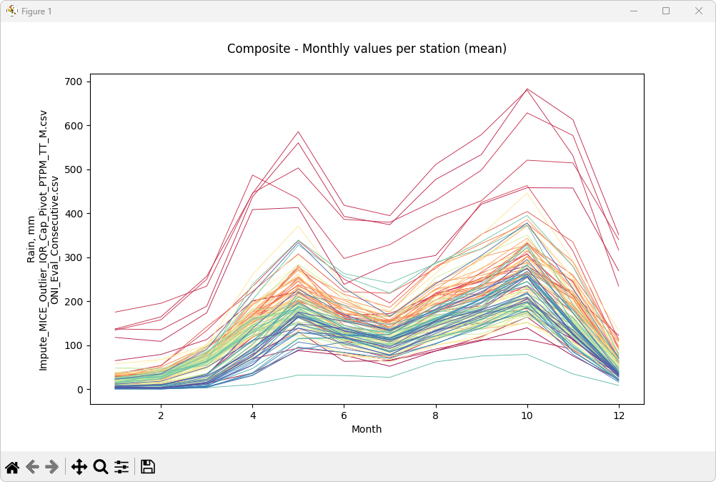

Slide 25
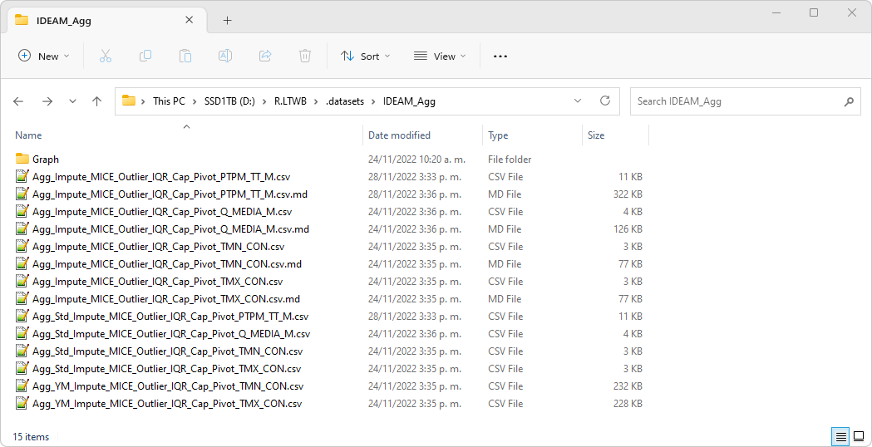

Slide 26
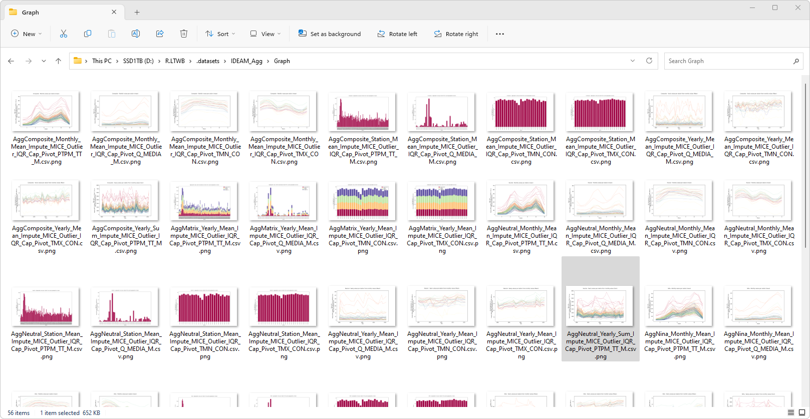

Slide 27
Durante el proceso de ejecución del script, se genera automáticamente un reporte científico integrado de resultados en formato Markdown, con el nombre D:\R.LTWB\.datasets\IDEAM_Agg\Agg_Impute_MICE_Outlier_IQR_Cap_Pivot_PTPM_TT_M.csv.md, que contiene los siguientes resultados mostrados en pantalla.

Slide 28
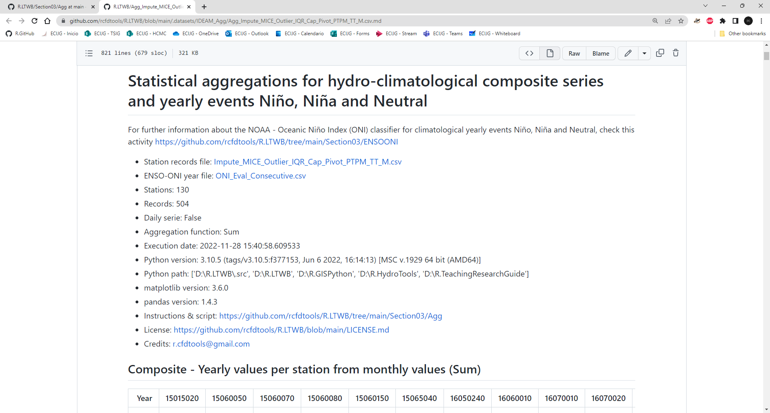

Slide 29
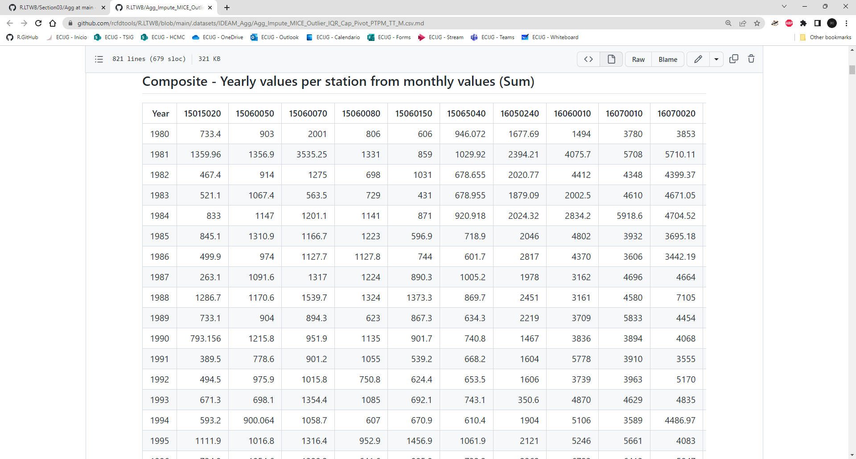

Slide 30
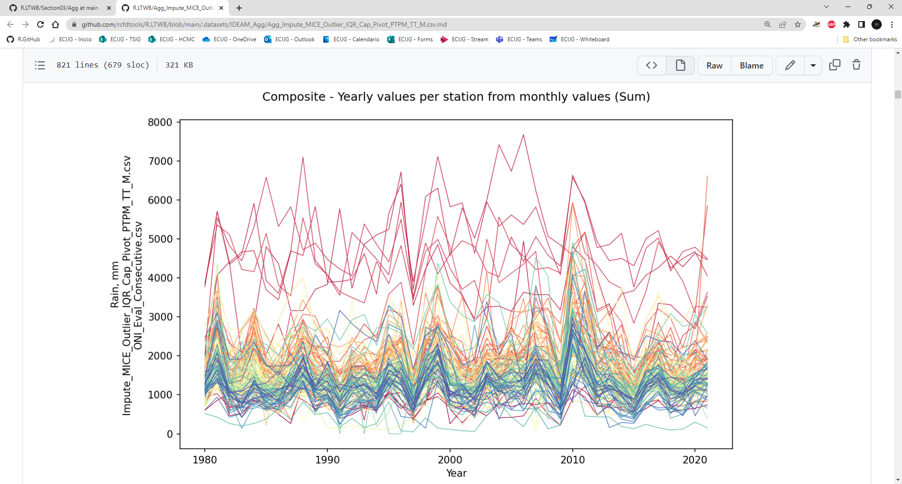

Slide 31
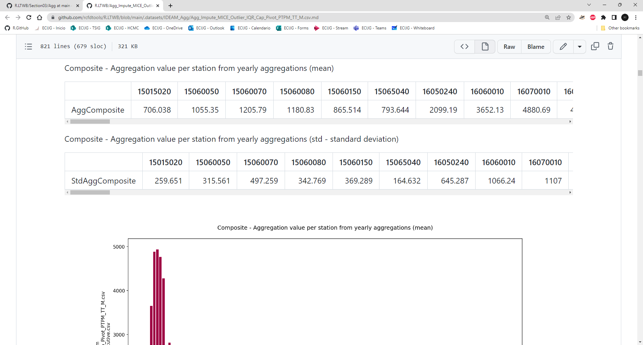

Slide 32
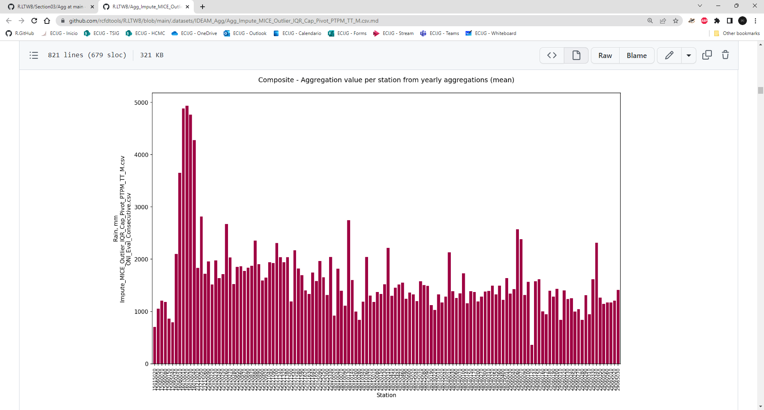

Slide 33
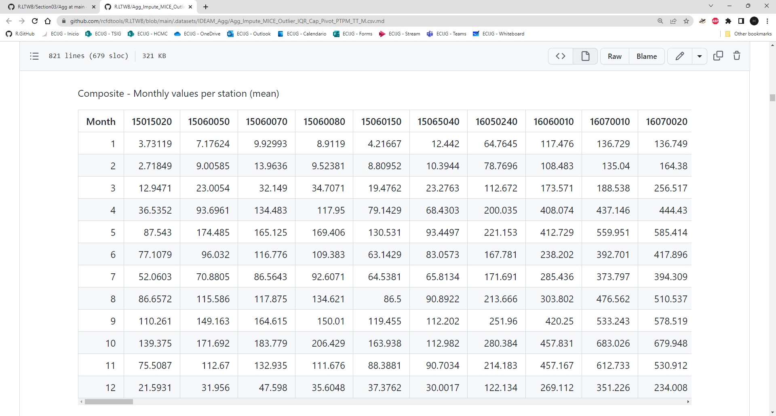

Slide 34
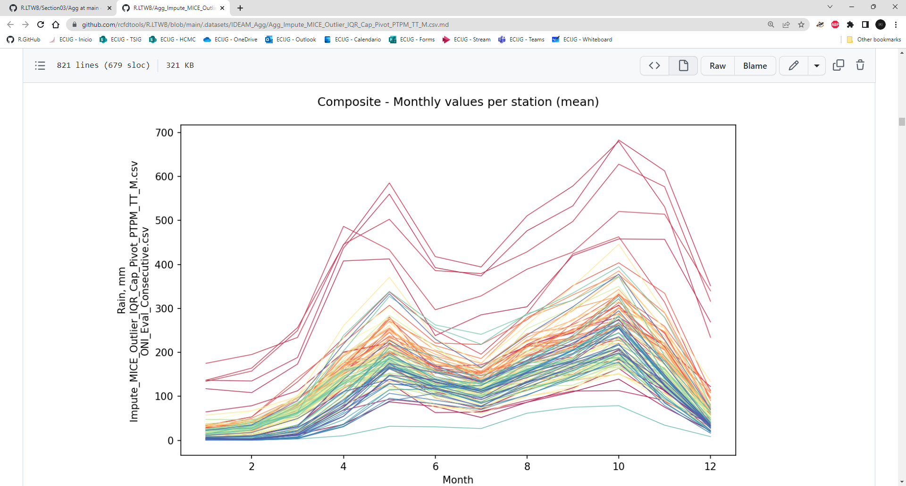

Slide 35
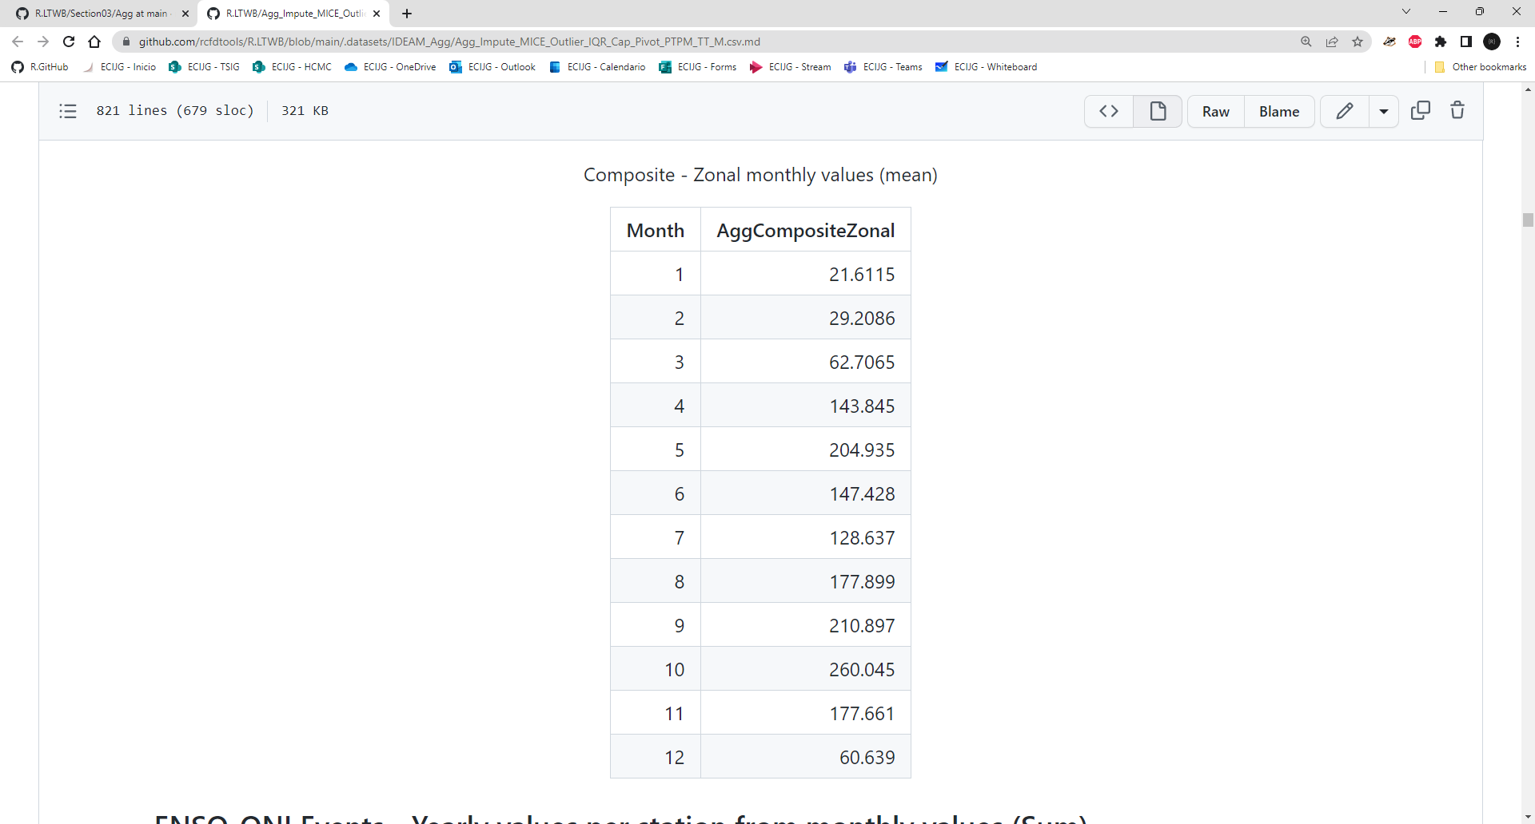

Slide 36
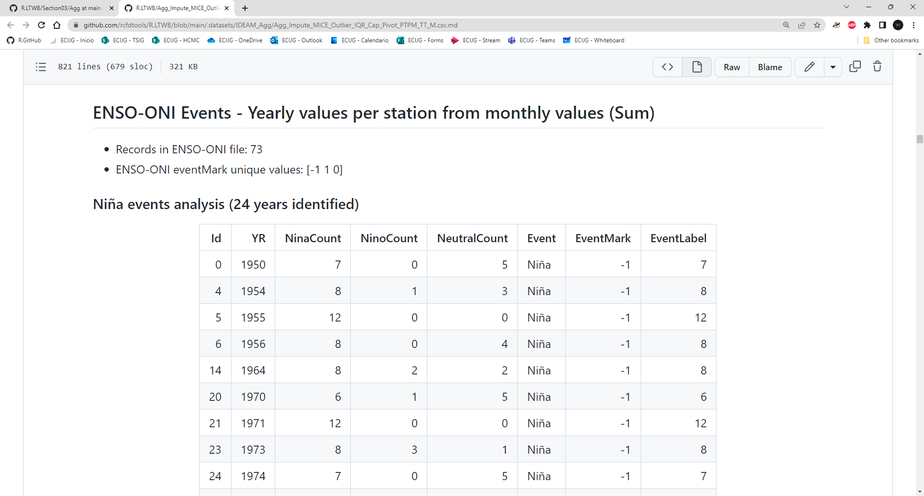

Slide 37
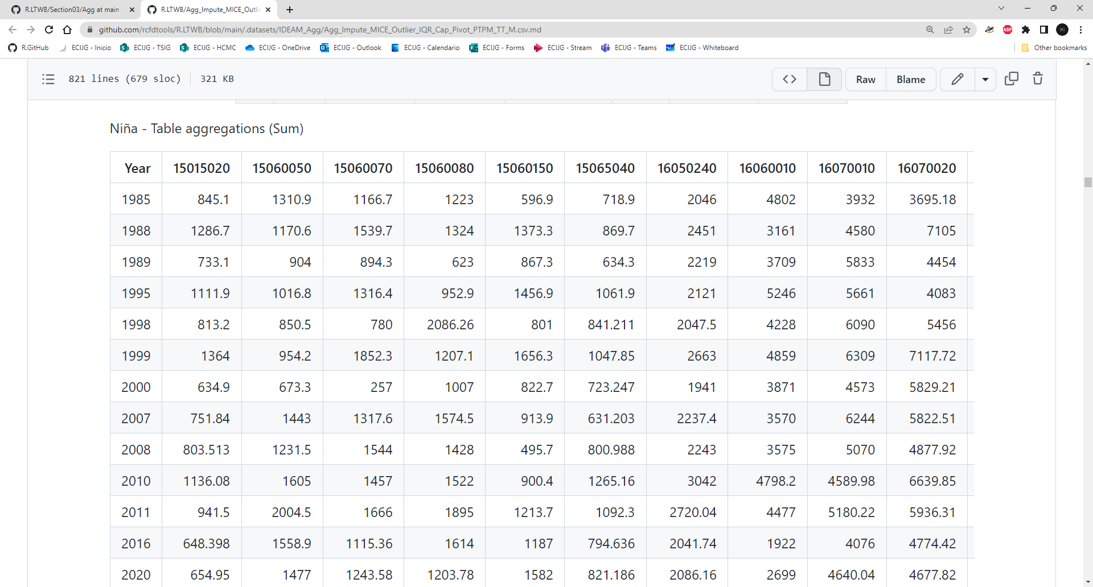

Slide 38
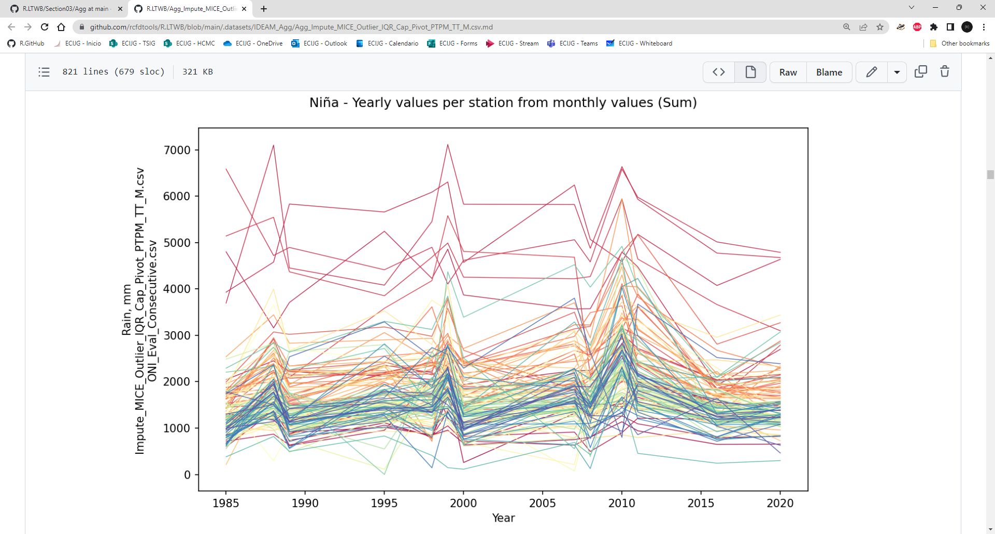

Slide 39
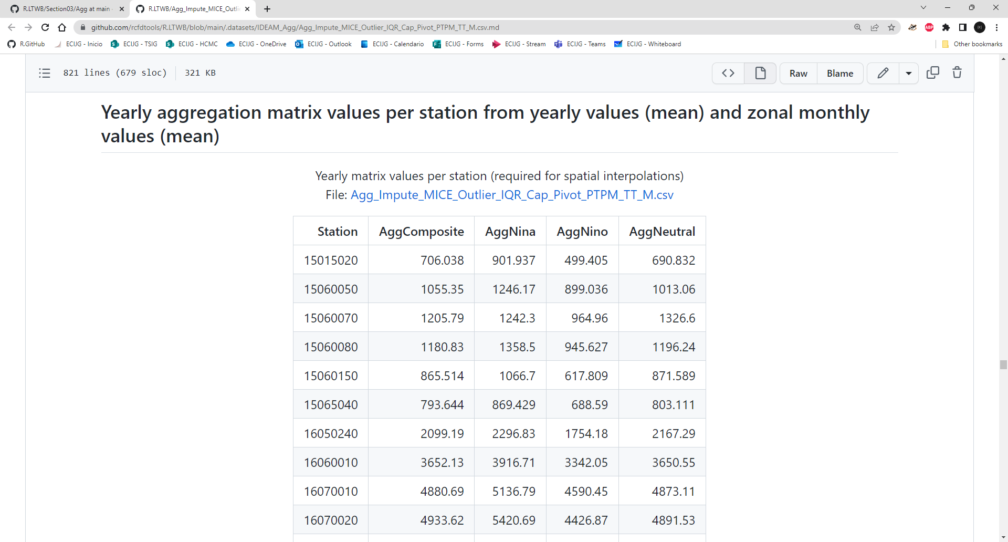

Slide 40
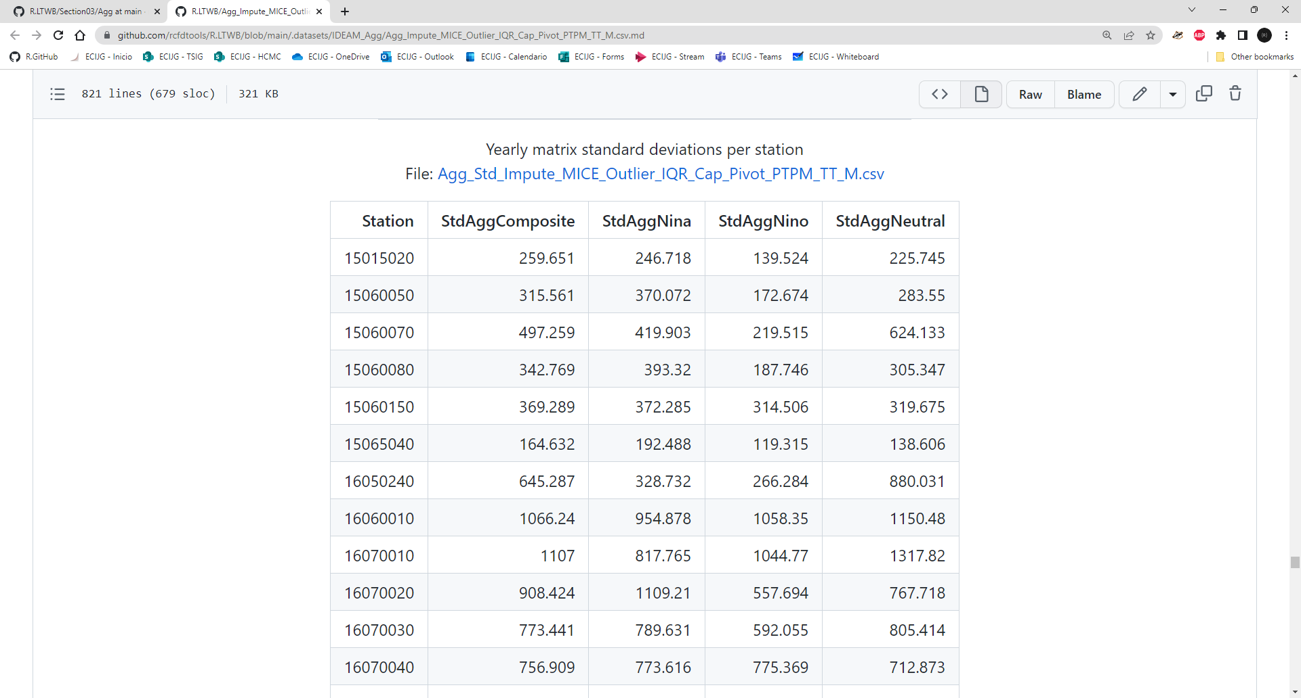

Slide 41
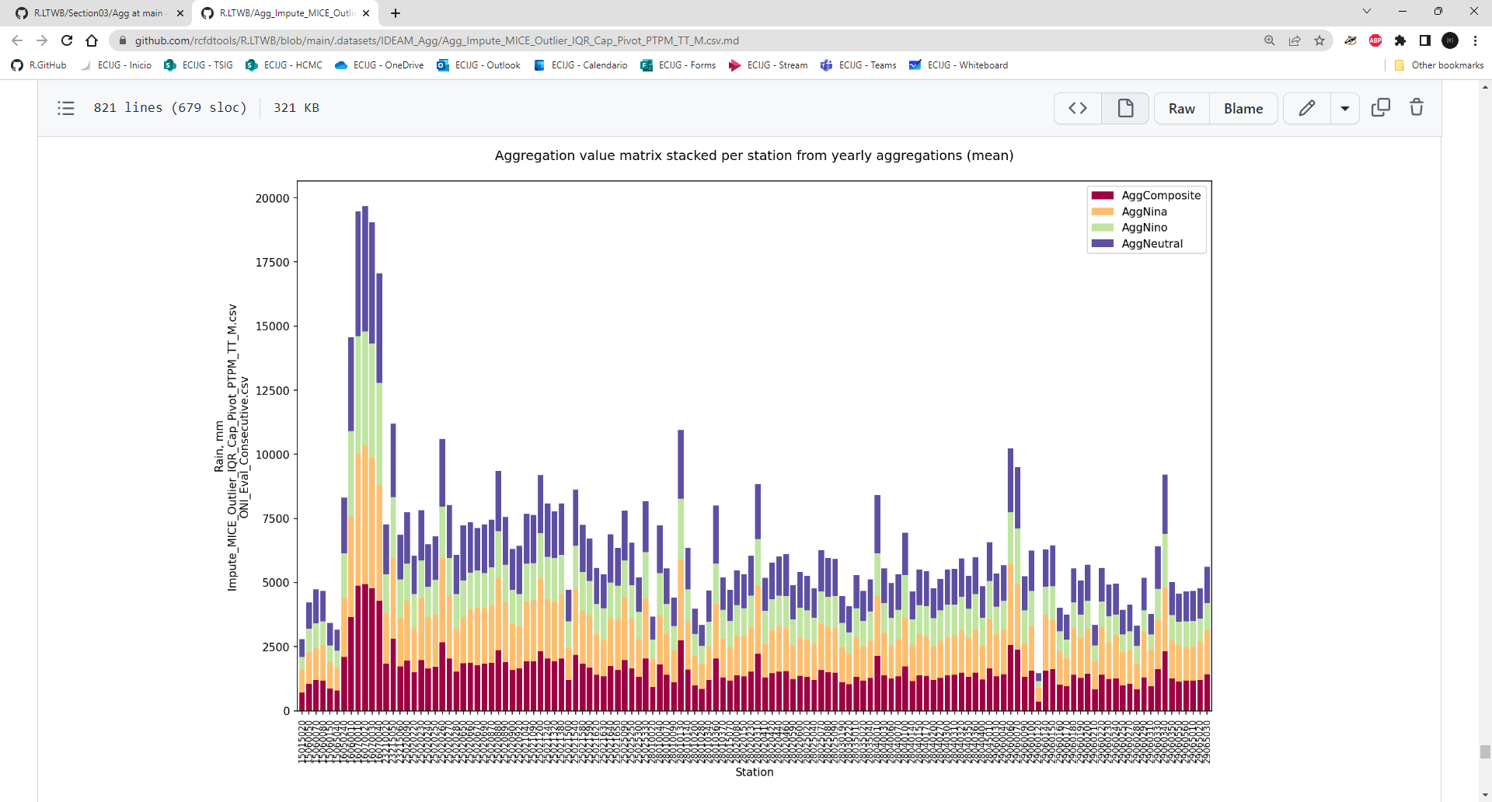

Slide 42
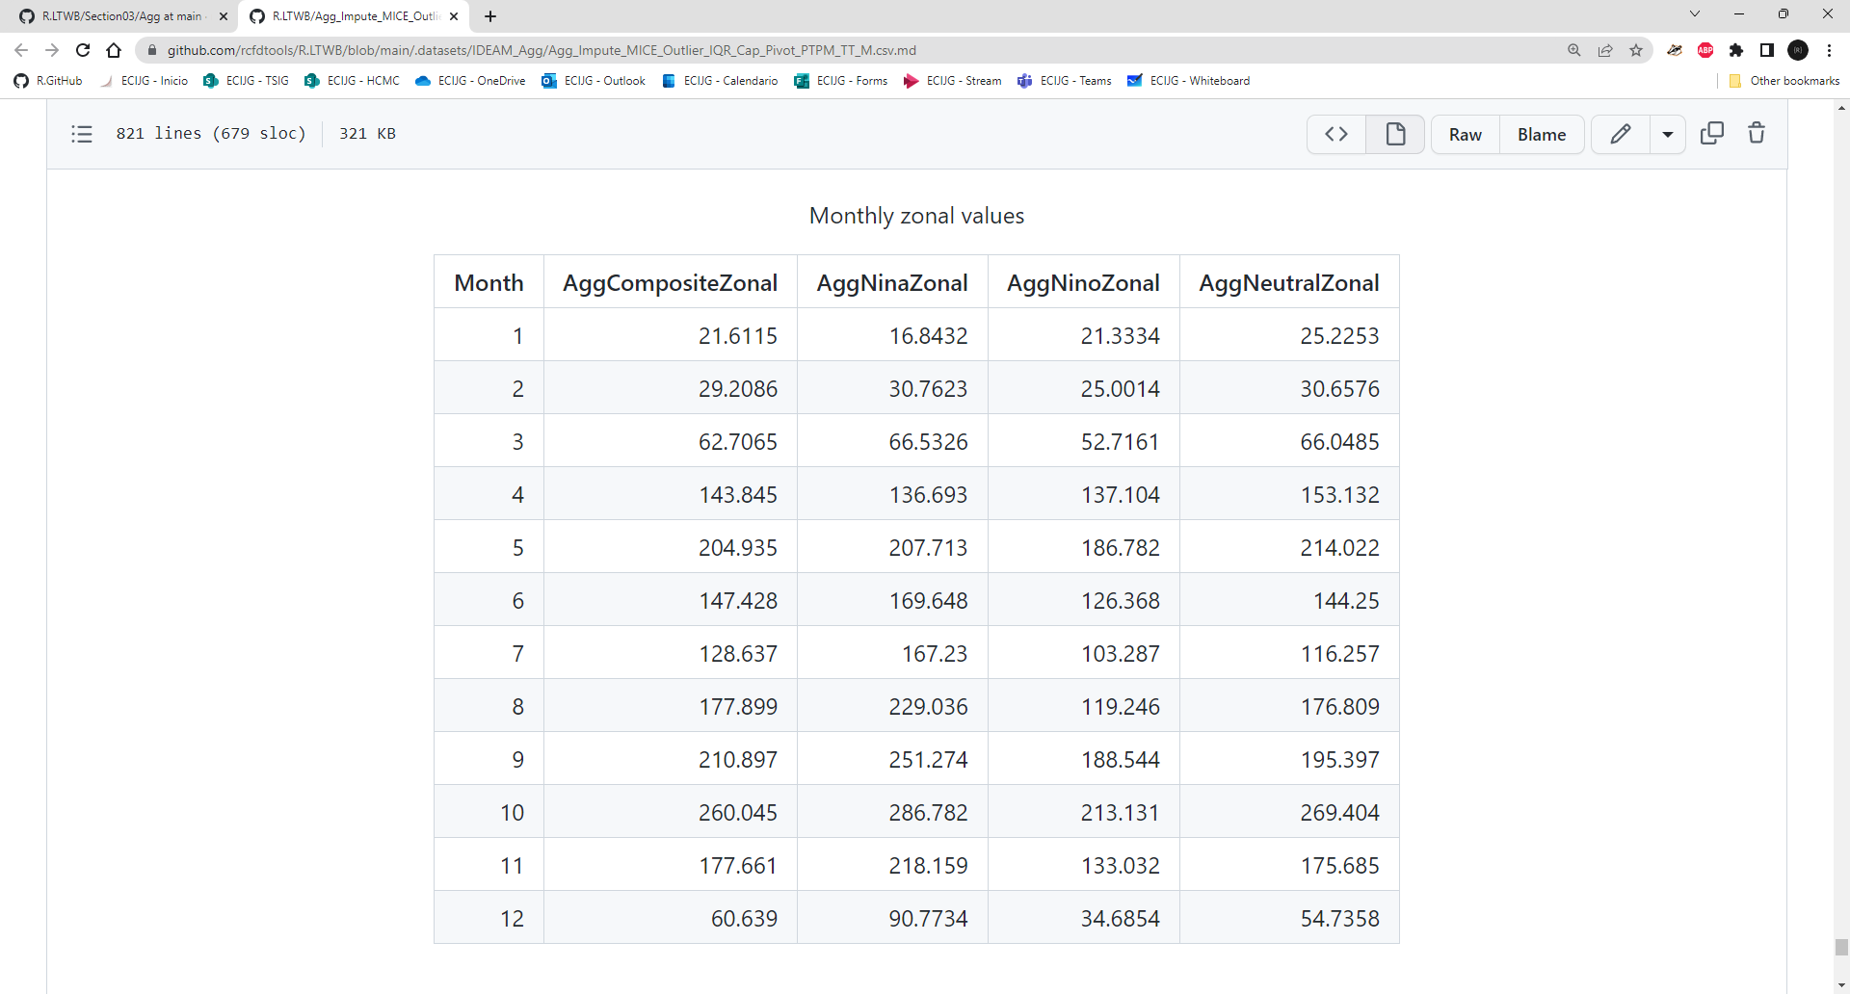

Slide 43
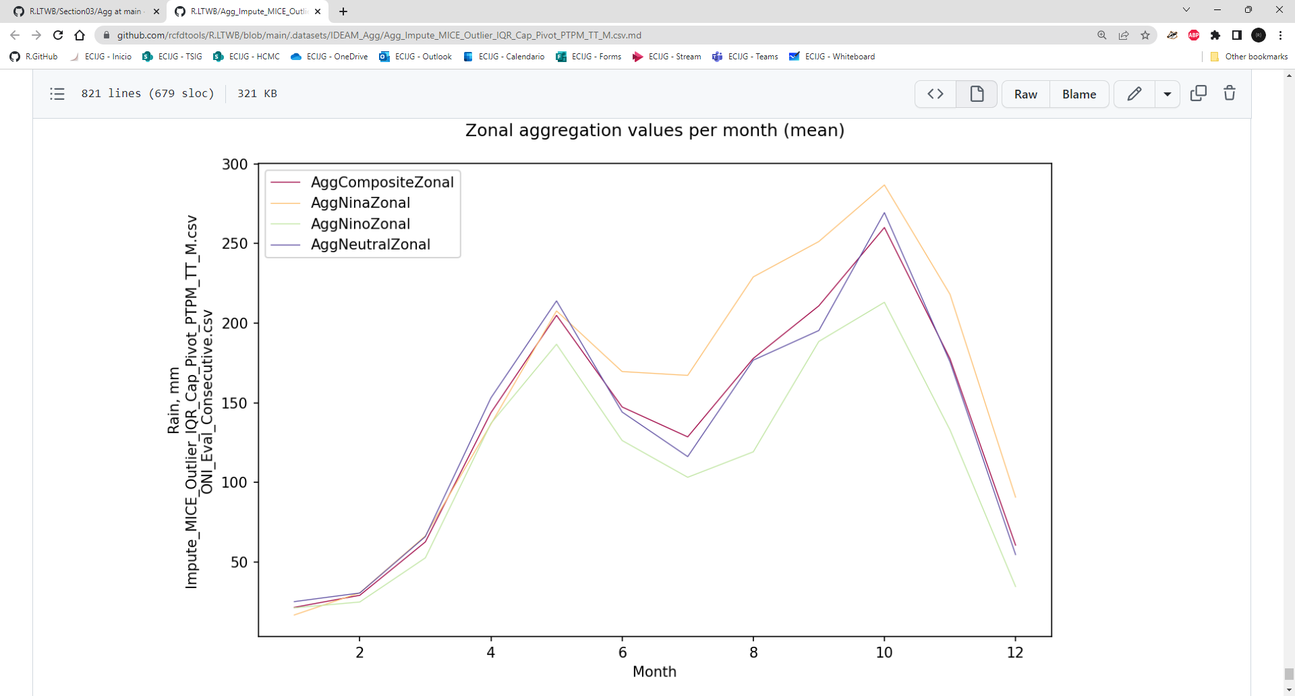

Slide 44
Actividades complementarias

Slide 45

En la guía de clase, se encuentran listadas las actividades adicionales que los estudiantes deben desarrollar y documentar para complementar los conocimientos y alcances definidos en este curso.

Slide 46

Para completar la agregación estadística para obtención de promedios multianuales compuestos y por fenómeno climatológico, consulta la guía de clase detallada de esta actividad. Si necesitas ayuda, da clic en el enlace Ayuda o Colabora, que se encuentra en el enlace adjunto de la descripción.

Slide 47

github.com/rcfdtools

